Slide 1
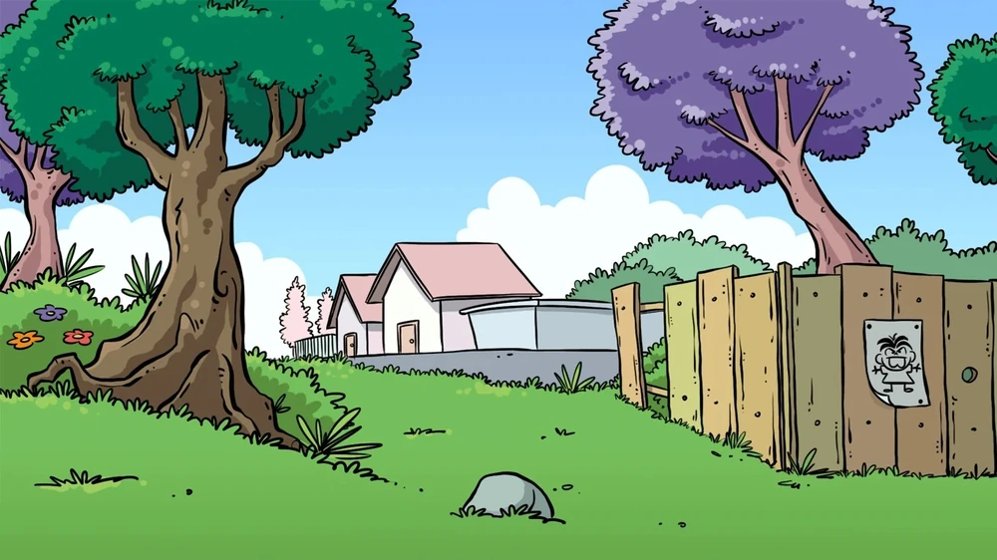



Felipe Freitas Silva - Projeto de Desenvolvimento de Jogos – 2024/1 - PUCRS

Slide 2

High Concept
Os pets do bairro do limoeiro fugiram e cabe à turminha reencontra-los.

Slide 3
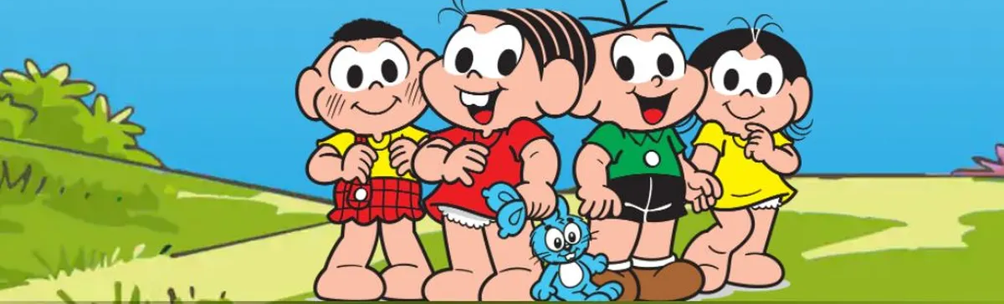
Concept
Cada personagem com sua individualidade deve ajudar seus amigos a reencontrarem seus pets, descobrindo curiosidades pelo caminho.
2D Puzzle Platformer
Situado no Bairro do Limoeiro

Slide 4
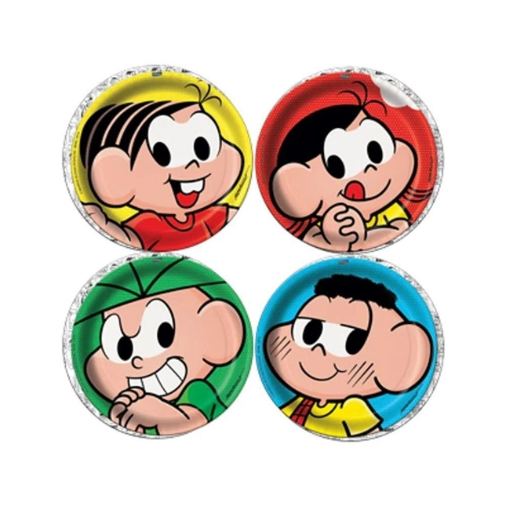
Mecânica Principal
Troca de Personagens

Slide 5

Mecânica Básica - Mônica
Arremessar Sansão

Slide 6

Mecânica Básica - Cebolinha
Levitar por meio do seu cabelo

Slide 7

Mecânica Básica - Cascão
Planar com seu guarda-chuva

Slide 8

Mecânica Básica - Magali
Rolar melancia

Slide 9

Mecânicas Secundárias - Mônica
Coletar itens distantes
Ativar alavancas a distância
Derrubar obstáculos à frente

Slide 10

Mecânicas Secundárias - Cebolinha
Coletar itens distantes
Ativar alavancas acima
Levantar plataformas

Slide 11
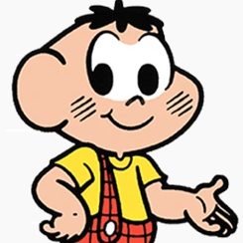
Mecânicas Secundárias - Cascão
Coletar itens distantes
Usar guarda-chuva como trava para alavanca com limite de tempo

Slide 12

Mecânicas Secundárias - Magali
Coletar itens distantes
Ativar alavancas a distância

Slide 13
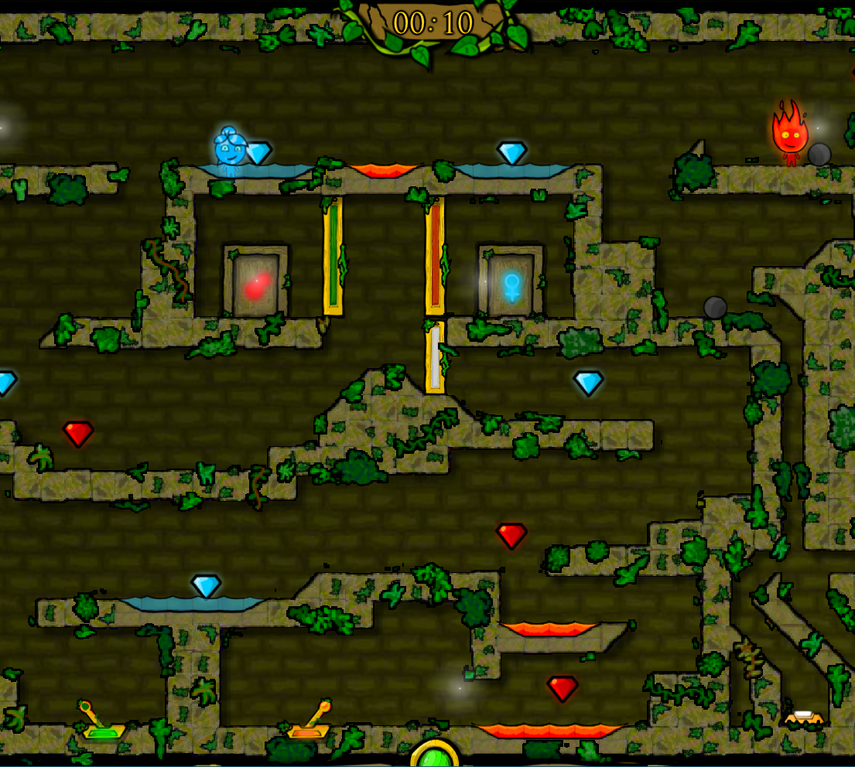
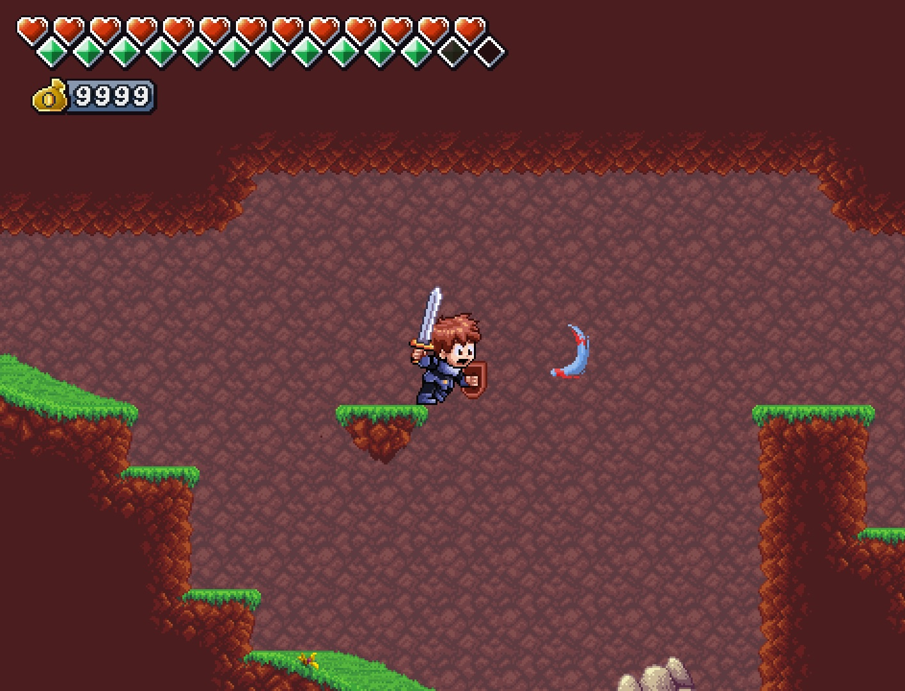
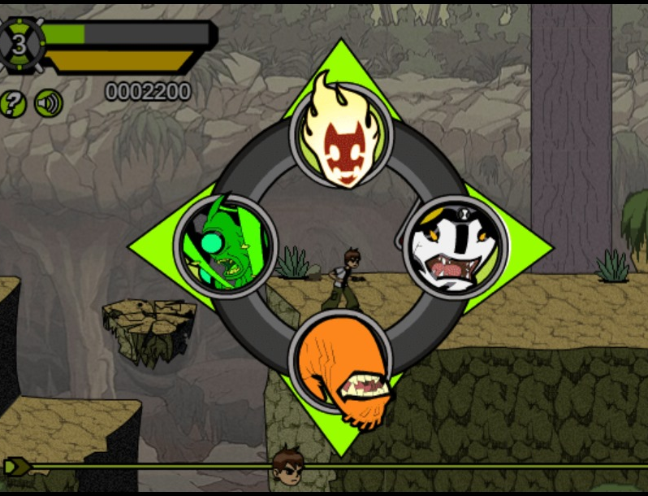
Inspirações
Ben 10: Savage Pursuit
A Lenda do Herói
Fireboy & Watergirl: Forest Temple

Slide 14


Progressão
Coletar itens diversos
Trivia sobre personagens
Encontrar pets

Slide 15
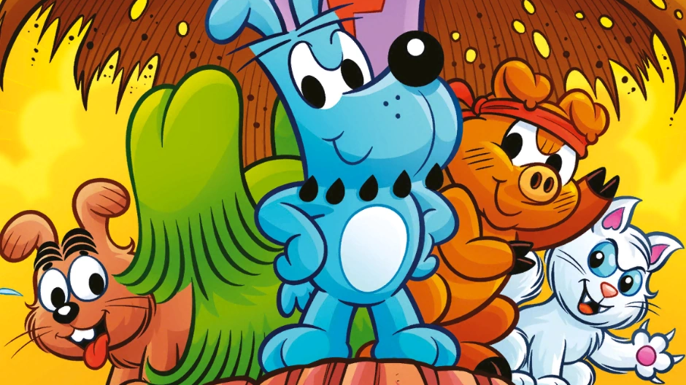
Objetivo Final
Encontrar todos os pets
Notes:
Monicão; Floquinho; Bidu; Chovinista; Mingau

Slide 16

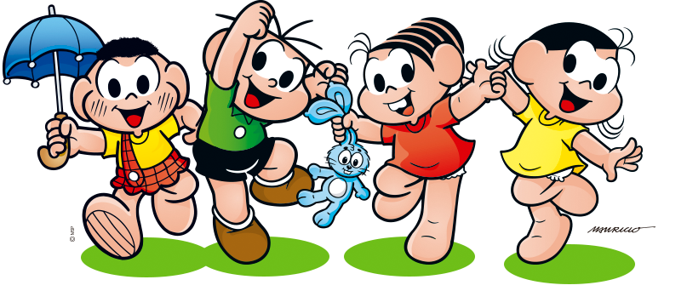
Artes
Personagens
Notes:
Franjinha; Cascão; Cebolinha; Mônica; Magali

Slide 17
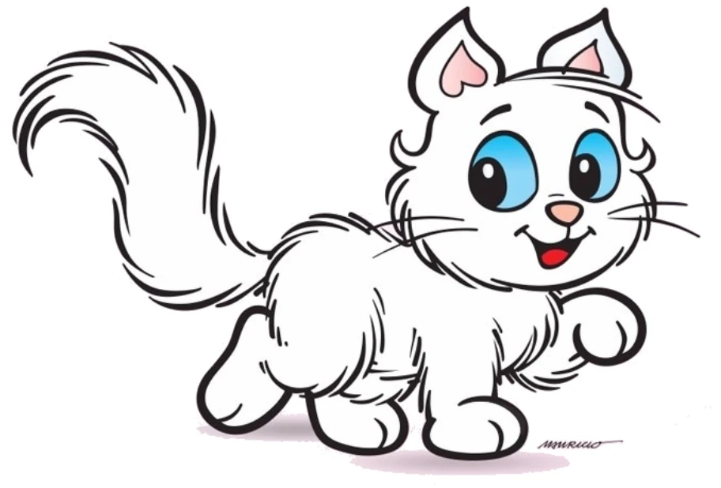




Artes: Pets
Notes:
Bidu; Mingau; Monicão; Chovinista; Floquinho

Slide 18
Artes: Obstáculos

Slide 19
Artes: Level Design

Slide 20
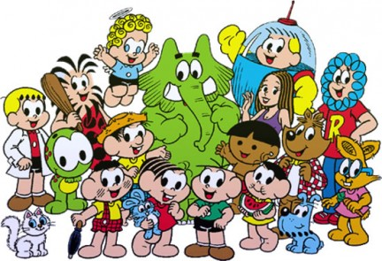
Obrigado

